Slide 1
Überblick über das Studium:
B.A. (+ M.Ed.)
Lehramt Sekundarstufe I

Slide 2
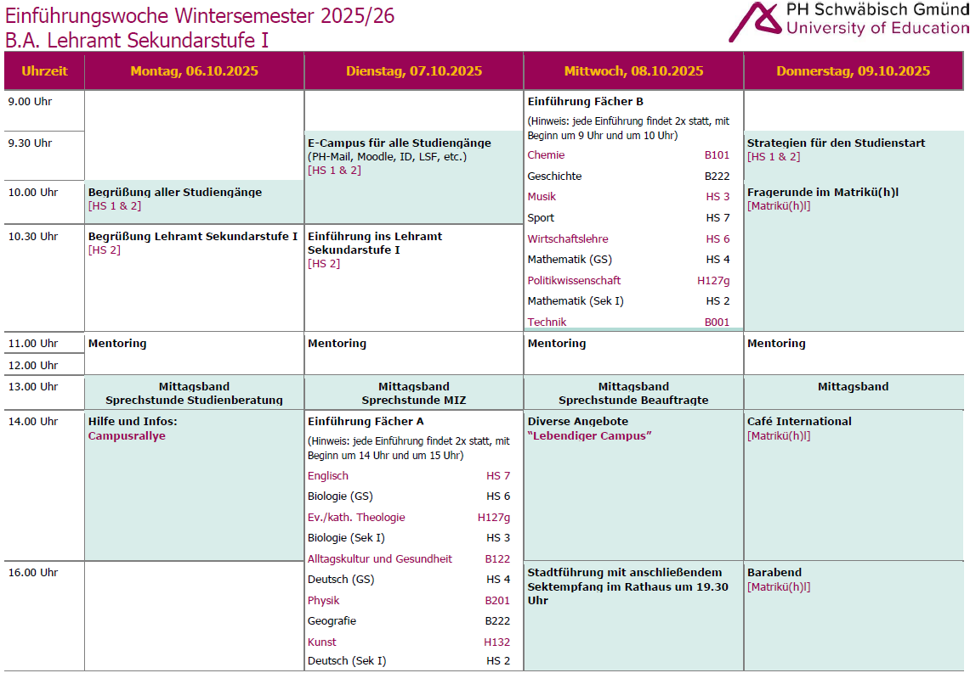

Slide 3
Einführung Fächer
Einführung Fächer A
Englisch HS 7
Biologie (GS) HS 6
Ev./kath. Theologie H127g
Biologie (Sek I) HS 3
Alltagskultur und Gesundheit B122
Deutsch (GS) HS 4
Physik B201
Geographie B222
Kunst H132
Deutsch (Sek I) HS 2
Einführung Fächer B
Chemie B101
Geschichte B222
Musik HS 3
Sport HS 7
Wirtschaftslehre HS 6
Mathematik (GS) HS 4
Politikwissenschaft H127g
Mathematik (Sek I) HS 2
Technik B001
Hinweis:
jede Einführung findet am Di 2x statt, Beginn um 14 Uhr und um 15 Uhr
Hinweis:
jede Einführung findet am Mi 2x statt, Beginn um 9 Uhr und um 10 Uhr

Slide 4
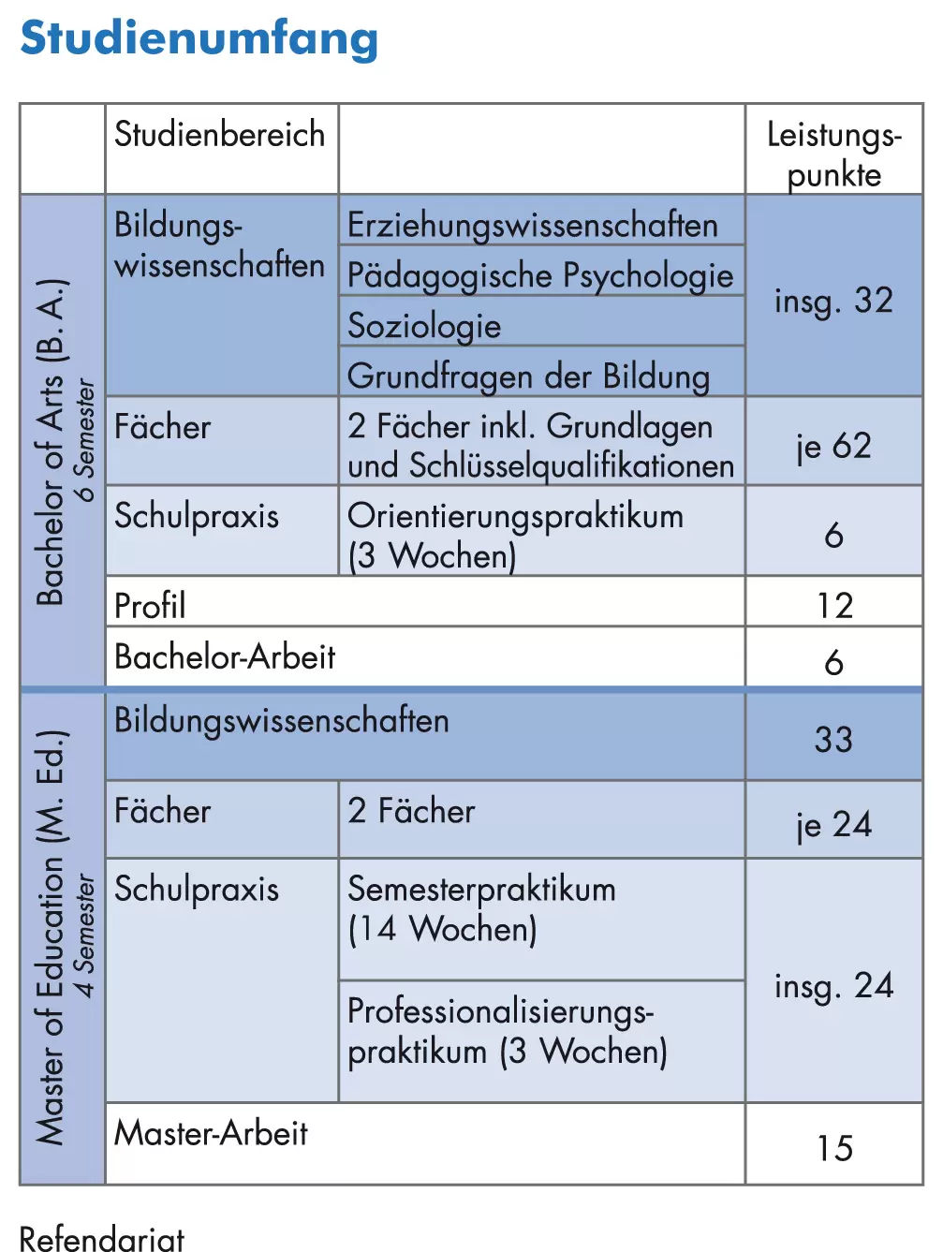
Studienumfang
Sie studieren zwei Fächer:
Alltagskultur und Gesundheit
Biologie
Chemie
Deutsch
Englisch
Geographie
Geschichte
Kunst
Mathematik
Musik
Physik
Politikwissenschaft
Sport
Technik
Theologie / Religionspädagogik
(evangelisch oder katholisch)
Wirtschaft

Slide 5
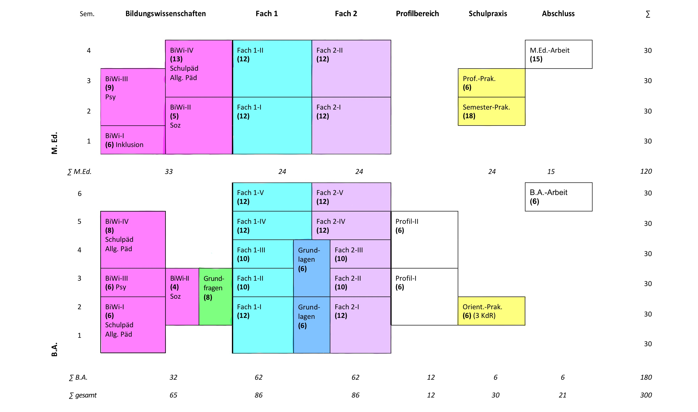
Studienumfang

Slide 6

Profilbereich
Beratung
Grundlagen von Beratung in der Schule
Beratungsplanung und Intervention
Medienbildung
Medienbildung I
Medienbildung II
Berufsorientierung
Berufsorientierung I
Berufsorientierung II
NWT-Förderung
- Naturwissenschaftlich-technische Profilierung, Schwerpunkte: Biologie, Chemie, Physik, Technik
Gesundheitsförderung
Lehramt International (Auslandssemester)
Lehramt International I
Lehramt International II
Interkulturalität und Integration
Migration und Partizipation
Praxismodul: Diversitätsgerechtes Lehren und Lernen

Slide 7

Erfolgreich studieren
Mentoring-Programm
→ Infos und Hilfe von Studierenden während der Einführungswoche
Moodle-Kurs
→ Infos und Checklisten immer zur Hand

Slide 8
Lehramtsordnung 2015
Studien- und Prüfungsordnung 2015
(mit allen Änderungen)
Modulhandbuch gültig ab WiSe 20/21
Studienbegleitende Modulprüfungen können zweimal wiederholt werden.

Slide 9
Fachwechsel
Ein Wechsel eines gewählten Studienfaches ist im Verlauf des Lehramtsstudiums insgesamt nur einmal möglich!
Wechsel im 1. Semester, die im Studierendensekretariat bis spätestens 31. Oktober vorgenommen werden, werden nicht dazu gezählt!
Ein Wechsel des Studienfachs ist spätestens bis zum Beginn des 4. Semesters möglich.
Formular – Antrag auf Fachwechsel
Formular – Antrag auf Fachwechsel während der Immatrikulationsphase 1. Semester
Homepage: Studium > Studienorganisation > Formulare und Anträge für Belange des Studiums > Fachwechsel und Studiengangwechsel
Homepage: Studium > Studienorganisation > Formulare und Anträge für Belange des Studiums > Fachwechsel und Studiengangwechsel

Slide 10
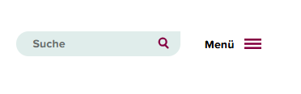
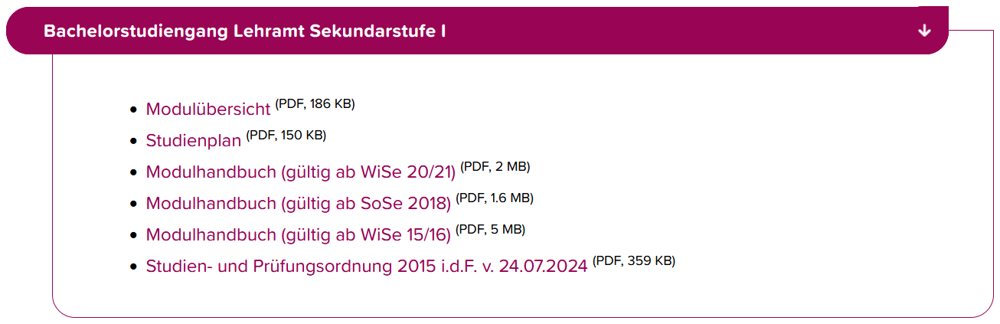
Informationen Homepage
1
https://www.ph-gmuend.de/
Startseite / Studium / Studienorganisation / Studien- und Prüfungsordnungen

Slide 11
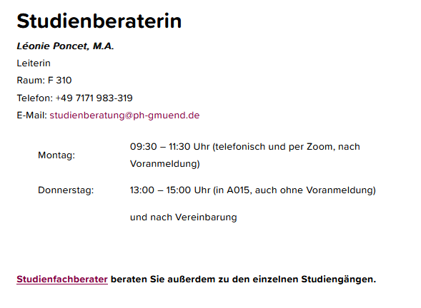
Informationen Homepage
1
https://www.ph-gmuend.de/
Startseite / Studium / Studierendenservicecenter / Studienberatung
Zentrale Studienberatung
Erste Anlaufstelle für jegliche Belange die mit dem Studium zusammenhängen
Vertrauliche und individuelle Beratung
Termine entweder ohne Vereinbarung in den Sprechzeiten oder
Nach Vereinbarung per Mail oder Telefon
Bitte beachten!
Änderungen oder das Entfallen der Sprechzeiten werden tagesaktuell auf der Homepage vermerkt.

